Slide 1
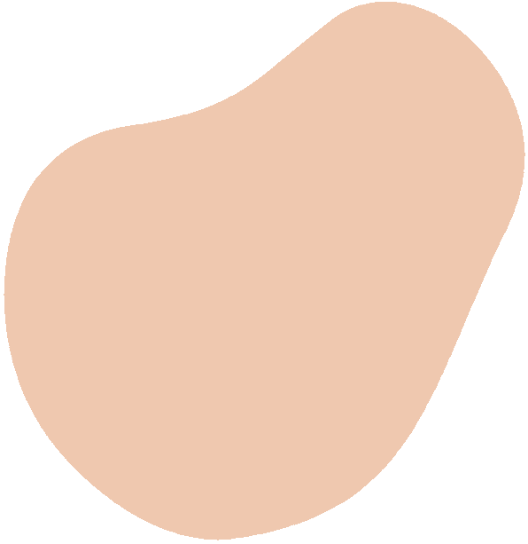

Hệ thống cảnh báo thời tiết thông minh
Thuyết trình bởi Nhóm 7

Slide 2


Xin chào, các bạn cùng lớp!
Chúng tôi là Nhóm 7!

Slide 3

Gặp gỡ Nhóm 7
Vũ Văn Đăng
Nguyễn Khoa Đăng Hoàng Văn Bình Thái Lâm Hoàng Bùi Đức Huy

Slide 4


Giới thiệu
Hệ thống cảnh báo thời tiết được thiết kế để kết nối với các dịch vụ dự báo thời tiết, cung cấp thông tin thời tiết theo thời gian thực cũng như dự báo chính xác cho người dùng. Hệ thống này không chỉ cảnh báo về các hiện tượng thời tiết xấu như mưa lớn, bão, hay nhiệt độ cực đoan, mà còn gợi ý các biện pháp bảo vệ cho cây trồng và tài sản trước những điều kiện thời tiết khắc nghiệt.

Slide 5



Mục tiêu
Mục tiêu đầu tiên
Nghiên cứu và thiết kế, vẽ mạch cảnh báo thời tiết trên Proteus.
Mục tiêu thứ hai
Nghiên cứu lập trình quản lý chất thải trên Arduino IDE.

Slide 6
Phạm vi
Nghiên cứu hoạt động của Arduino trên Proteus
Nghiên cứu vẽ mạch Arduino trên Proteus
Lập trình Arduino trên Arduino IDE

Slide 7


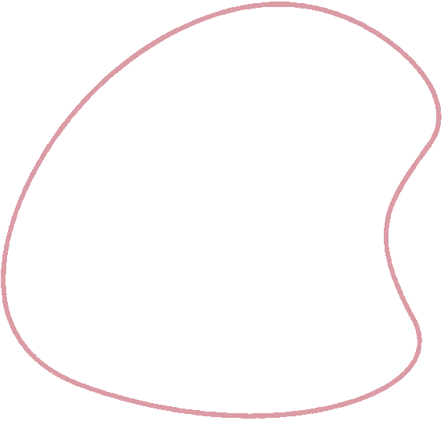
Phương pháp nghiên cứu
Thu nhập thông tin
Thu thập, phân tích các tài liệu và thông tin liên quan đến đề tài.
Vận dụng kiến thức
Vận dụng những kiến thức cơ bản đã học trong học phần kiến trúc và hạ tầng mạng IoT.
Mô phỏng và lập trình
Thực hiện mô phỏng mạch trên Proteus và lập trình trên Arduino IDE.

Slide 8



Quy trình theo chuẩn EPICS
Bước 1: Xác định dự án
Bước 4: Thiết kế chi tiết
Bước 2: Phát triển đặc điểm
Bước 5: Kiểm tra và hoàn thiện tài liệu
Bước 3: Thiết kế/Lên ý tưởng
Bước 6: Dịch vụ và bảo vệ sản phẩm

Slide 9
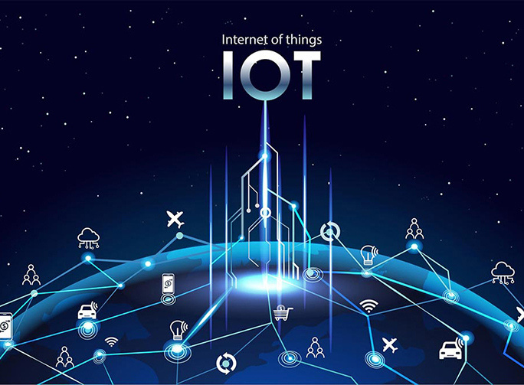
Tổng quan về IOT
Khái niệm
IoT là mạng lưới các thiết bị vật lý được kết nối với internet, cho phép chúng thu thập, xử lý và trao đổi dữ liệu với nhau.
Lợi ích
IoT mang lại nhiều lợi ích như tự động hóa, tối ưu hóa quy trình, nâng cao hiệu quả, và tạo ra các dịch vụ mới.
Hạn chế
IoT cũng có những hạn chế như vấn đề bảo mật, an ninh mạng, và chi phí triển khai cao.

Slide 10
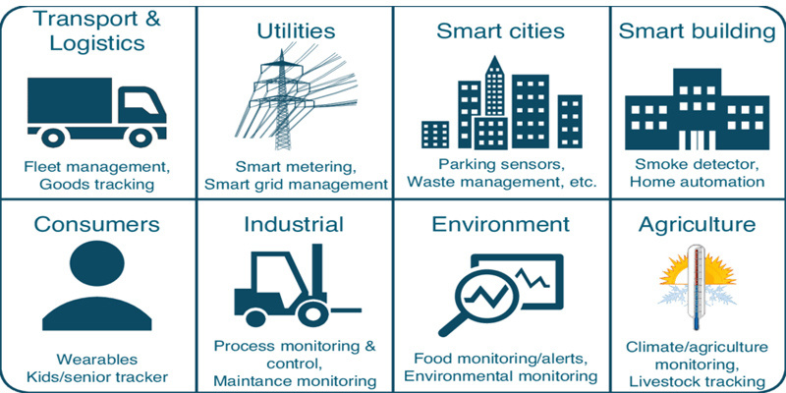
Ứng dụng của IOT
1.Ngôi nhà thông minh
Điều khiển ánh sáng, nhiệt độ, thiết bị gia dụng từ xa.
2.Y tế thông minh
Theo dõi sức khỏe, hỗ trợ chẩn đoán và điều trị bệnh.
3.Sản xuất thông minh
Tự động hóa quy trình sản xuất, tối ưu hóa năng suất và chất lượng.
4.Nông nghiệp thông minh
Theo dõi điều kiện đất, nước, thời tiết, và tự động tưới tiêu, bón phân.

Slide 11

Tổng quan về Arduino IDE
Giới thiệu
Arduino IDE (Integrated Development Environment) là một phần mềm miễn phí được thiết kế để lập trình và tải mã nguồn lên các bo mạch Arduino. Đây là một công cụ quan trọng cho những người học lập trình nhúng và làm việc với các dự án IoT (Internet of Things).

Slide 12
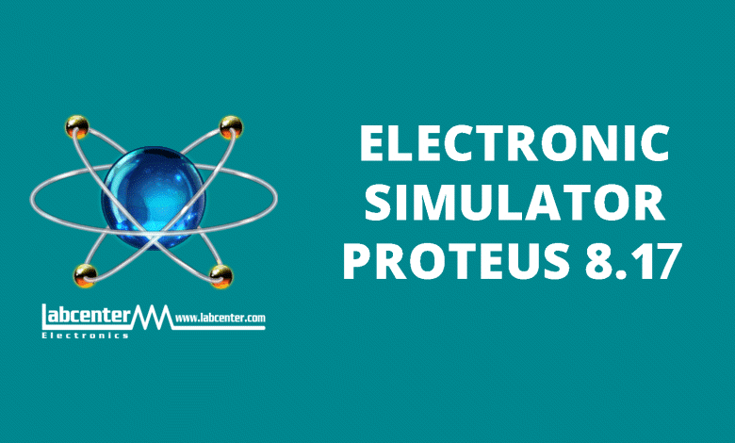
Tổng quan về Proteus
Giới thiệu
Proteus là một phần mềm mô phỏng và thiết kế mạch điện tử chuyên nghiệp, được phát triển bởi Labcenter Electronics. Proteus được sử dụng rộng rãi trong giáo dục, nghiên cứu, và công nghiệp để thiết kế, mô phỏng, kiểm tra và xây dựng các mạch điện tử từ cơ bản đến phức tạp.

Slide 13
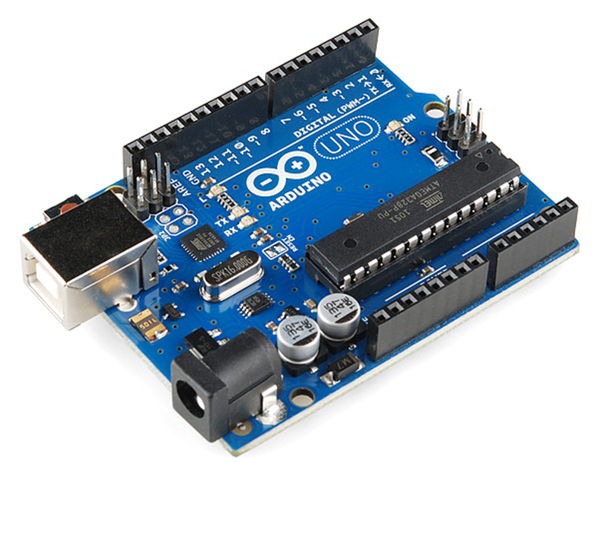
Tổng quan về Arduino UNO
Giới thiệu
Arduino Uno là một trong những bo mạch vi điều khiển phổ biến nhất thuộc dòng sản phẩm Arduino. Được thiết kế với mục đích học tập và phát triển các dự án điện tử, Arduino Uno thích hợp cho nhiều mục đích sử dụng.
Lợi ích khi sử dụng
Thích hợp cho người mới bắt đầu nhờ giao diện thân thiện.
Chi phí hợp lý.
Dễ dàng tiếp cận và triển khai nhanh chóng các ý tưởng sáng tạo.

Slide 14

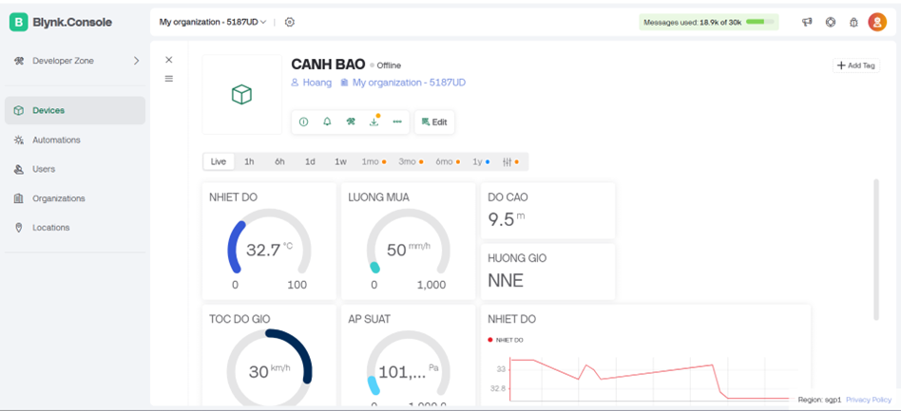
Giới thiệu
Blynk là một nền tảng Internet of Things (IoT) mạnh mẽ, được thiết kế để điều khiển các thiết bị phần cứng từ xa, hiển thị dữ liệu cảm biến và tạo ra giao diện người dùng (UI) dễ dàng trên ứng dụng di động. Ra đời vào năm 2015, Blynk hỗ trợ nhiều loại vi điều khiển phổ biến như Arduino, ESP8266, ESP32, Raspberry Pi, và nhiều hơn nữa.
Sử dụng Blynk trong quản lý hệ thống
Hình 1.1.Giao diện trên https://blynk.cloud trên PC

Slide 15
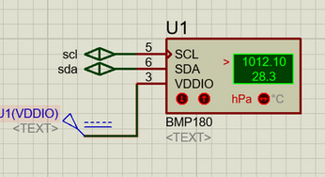
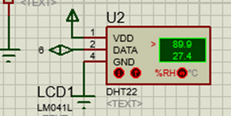

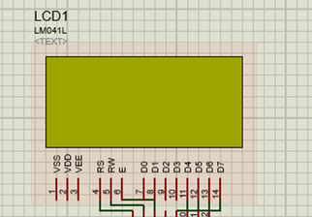
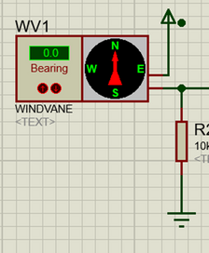
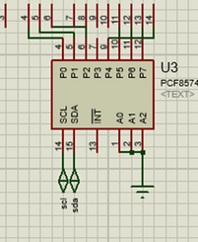
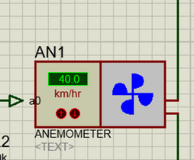
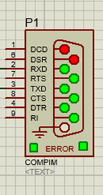
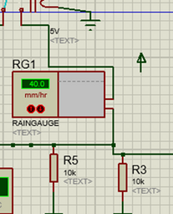
Module cảm biến nhiệt độ và áp suất (U1) (Hình 1.2)
Cảm biến nhiệt độ và độ ẩm DHT22 (U2) (Hình 1.6)
Hình 1.6
Hình 1.2
WINDVANE (WV1) (Hình 1.3)
Màn hình LCD 16x2 (LCD1) (Hình 1.7)
Hình 1.7
Hình 1.3
Module quạt (AN1) (Hình 1.4)
IC PCF8574T (U3) (Hình 1.8)
Các sensor và module sử dụng
Hình 1.8
Hình 1.4
Module rơ-le (RG1) (Hình 1.5)
Module P1 (Hình 1.9)
Hình 1.9
Hình 1.5

Slide 16
Các linh kiện sử dụng
· ALS-PT19
· ANEMOMETER
· BC547
· BMP180
· BUTTO
· CAP-ELEC
· CAPACITOR
· COMPIM
· DHT22
· DS1621
· G2R-14-DC5
· G5CLE-1-DC5
· JHD-2X16-12C
· LED-BIGY
· LM016L
· LM041L
· LRLY1COILSPD
· MAX232
MOTOR-PWMS!
· SIMULINO UNO
· SWITCH
· TC72
· TC77
· TEXTELL-KBH-5
· WINDVANE
· 24AA00
· 3252W-1-102LF
· 3352T-1-103LF
· 3361P-1-103GLF
· 3361P-1-502GLF
· ADS1013
· NOT
· OMI-SH-105D
· PCF8574A
· POT
· POT-HG
· RAINGAUGE
· RELAY
· RESISTOR

Slide 17
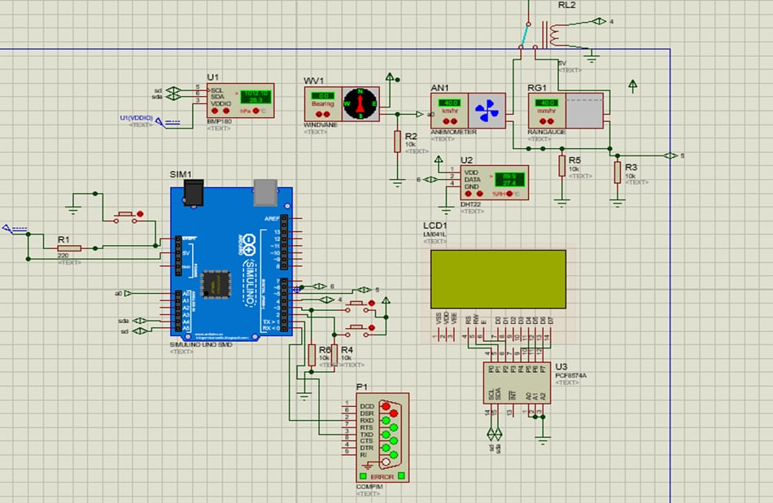
Nguyên lý hoạt động và mô phỏng
Mô hình sử dụng Arduino Uno làm trung tâm điều khiển để thu thập dữ liệu từ các cảm biến và điều khiển các thiết bị ngoại vi. Cảm biến nhiệt độ và độ ẩm (DHT22) đo thông số môi trường và gửi tín hiệu đến Arduino. Dữ liệu sau đó được xử lý để hiển thị trên màn hình LCD. Dựa trên dữ liệu đo được và các ngưỡng thiết lập trước, Arduino điều khiển các rơ-le để bật hoặc tắt các thiết bị như quạt hoặc động cơ. Các nút nhấn được sử dụng để điều chỉnh chế độ hoạt động, trong khi biến trở điều chỉnh các tham số đầu vào như độ sáng màn hình. Toàn bộ hệ thống hoạt động nhờ nguồn điện cấp từ Arduino và các linh kiện hỗ trợ.
Hình 2.1 Mô phỏng mạch trên Proteus

Slide 18
Kết quả đạt được
Kết quả đạt được: Thiết kế và mô phỏng được hệ thống hiển thị, cảnh báo thời tiết trên Proteus và Arduino.

Slide 19
Tài liệu tham khảo
https://unica.vn/blog/iot-la-gi-2020
https://elitech.asia/top-15-loai-cam-bien-sensor-duoc-dung-nhieu-nhat-hien-nay-trong-cac-thiet-bi-dien-tu-iot/
https://www.thegioididong.com/hoi-dap/internet-of-things-la-gi-924825
https://aws.amazon.com/vi/what-is/iot/
https://blog.webico.vn/iot-la-gi/
https://coin5s.com/hub/thuat-ngu/internet-things-iot-la-gi-uu-va-nhuoc-diem-cua-iot

Slide 20
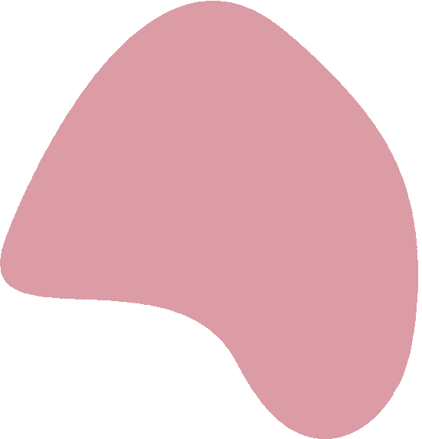
Xin cảm ơn cô và các bạn đã lắng nghe nhóm 7 thuyết trình!

